Slide 1
Cómo Seleccionar, Contratar y Retener Exitosamente a su Personal
Preparado por Guillermo Hasbún
Febrero 20. Todos los derechos reservados.

Slide 2
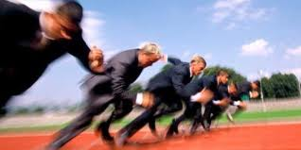
La Importancia de la Contratación
Ninguna empresa llega más allá de lo que es su gente.
La productividad efectiva promedio comienza después del tercer mes de iniciar labores.
La productividad de un recién contratado es en su período de prueba un 50% del nivel de un empleado bien establecido.

Slide 3
La Importancia…
Hasta un 65% de la rotación indeseada es resultado de la insatisfacción laboral que se presenta en empleados frustrados contratados en puestos que nada tienen que ver con ellos.

Slide 4
Global Imaging calculó que los costos de rotación representan para ellos $11.25 millones de dólares anuales.

Slide 5
Al cambiar el proceso de selección, GIS experimentó una reducción de 25% en su rotación laboral, lo que se tradujo en un ahorro de $2.8 millones.

Slide 6
Casos Bíblicos
“Además escoge tú de entre todo el pueblo varones de virtud, temerosos de Dios, varones de verdad, que aborrezcan la avaricia; y ponlos sobre el pueblo por jefes de millares, de centenas, de cincuenta y de diez.”
Éxodo 18:20-22

Slide 7

Casos Bíblicos
“Escogió Moisés varones de virtud de entre todo Israel, y los puso por jefes sobre el pueblo, sobre mil, sobre ciento, sobre cincuenta, y sobre diez.”
Éxodo 18:24-26

Slide 8

Entendiendo los Costos Implicados
Costos de separación.
Indemnizaciones.
Fuga de Cartera de clientes.
Demandas Legales.
Fuga de información.
Baja la Productividad (cuando son injustificados).
.

Slide 9

Los Costos…
De reemplazo o búsqueda
Anuncios en medios de comunicación.
Tiempo de selección de candidatos.
Tiempo para entrevistas.
Evaluaciones psicológicas.
Tiempo de búsqueda de referencias.

Slide 10

Los Costos…
Costos de Contratación.
Inducción
Capacitación
Errores de aprendizaje
Desarrollo de la Curva de Experiencia
Salario y prestaciones en el proceso.
.

Slide 11
Definiendo Conceptos
Reclutamiento es el proceso de búsqueda de personal necesario para llenar una plaza dentro de una empresa u organización.
Selección es el proceso por medio del cual filtramos los posibles candidatos para ocupar el puesto en cuestión.
Contratación, es el proceso por medio del cual incorporamos a la empresa uno o varios candidatos para llenar puestos vacantes.

Slide 12
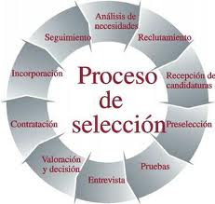

Slide 13
5 Aspectos Claves para la Selección
HABILIDADES
CONOCIMIENTOS
EXPERIENCIA
ACTITUDES
VALORES

Slide 14

Pasos Previos al Reclutamiento
Determinar el objetivo del puesto.
Definir las funciones del puesto.
Responsabilidades, Actividades, Tareas.
Determinar los requisitos del puesto.
Aspectos técnicos u otros específicos.
Determinar el perfil del candidato.
Habilidad, Conocimiento, Actitud, Valores.

Slide 15
La Importancia del Perfil
“Palabra fiel: Si alguno anhela obispado, buena obra desea. Pero es necesario que el obispo sea irreprensible, marido de una sola mujer, sobrio, prudente, decoroso, hospedador, apto para enseñar; no dado al vino, no pendenciero, no codicioso de ganancias deshonestas, sino amable, apacible, no avaro;”
1 Timoteo 3:1-3

Slide 16
La Importancia del Perfil…
“que gobierne bien su casa, que tenga a sus hijos en sujeción con toda honestidad (pues el que no sabe gobernar su propia casa, ¿cómo cuidará de la iglesia de Dios?); no un neófito, no sea que envaneciéndose caiga en la condenación del diablo.”
1 Timoteo 3:4-6

Slide 17
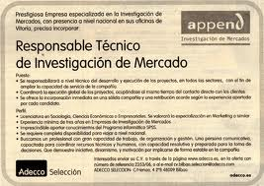
Fuentes de Reclutamiento
Internas
Referidos por Internos
Conocidos del contratante o de los directivos.
Externas
Publicidad
Agencias de Empleo
Instituciones Educativas
Referencias de Externos
Ferias de Empleos

Slide 18
Sugerencia
El proceso de reclutamiento debe realizarse en una forma que desaliente a las personas no calificadas a presentar una solicitud.
El uso de filtros:
Cartas de presentación.
Anuncios en otro idioma.
Solicitud de referencias escritas.

Slide 19

Filtros de Evaluación
Alta rotación de empleos de poca duración.
No ponen fecha de inicio y fin del empleo.
Personas que entregan el CV los últimos días del anuncio y no al inicio.
La presentación, diseño y gramática del resume.
Errores cronológicos.
Hablar con las referencias.

Slide 20
Un Caso Bíblico
“Entonces llevó el pueblo a las aguas; y Jehová dijo a Gedeón: Cualquiera que lamiere las aguas con su lengua como lame el perro, a aquél pondrás aparte; asimismo a cualquiera que se doblare sobre sus rodillas para beber.”
Jueces 7:4-6

Slide 21
Proceso de Selección
Revisión de los CV
Entrevistas personales
Análisis de las Referencias
Exámenes Médicos básicos
Test psicológicos
Inteligencia (comprensión, razonamiento y aprendizaje).
Personalidad (sociabilidad, creatividad, independencia).
Aptitud (habilidades para tareas y actividades):DISC.
Prueba del Polígrafo

Slide 22
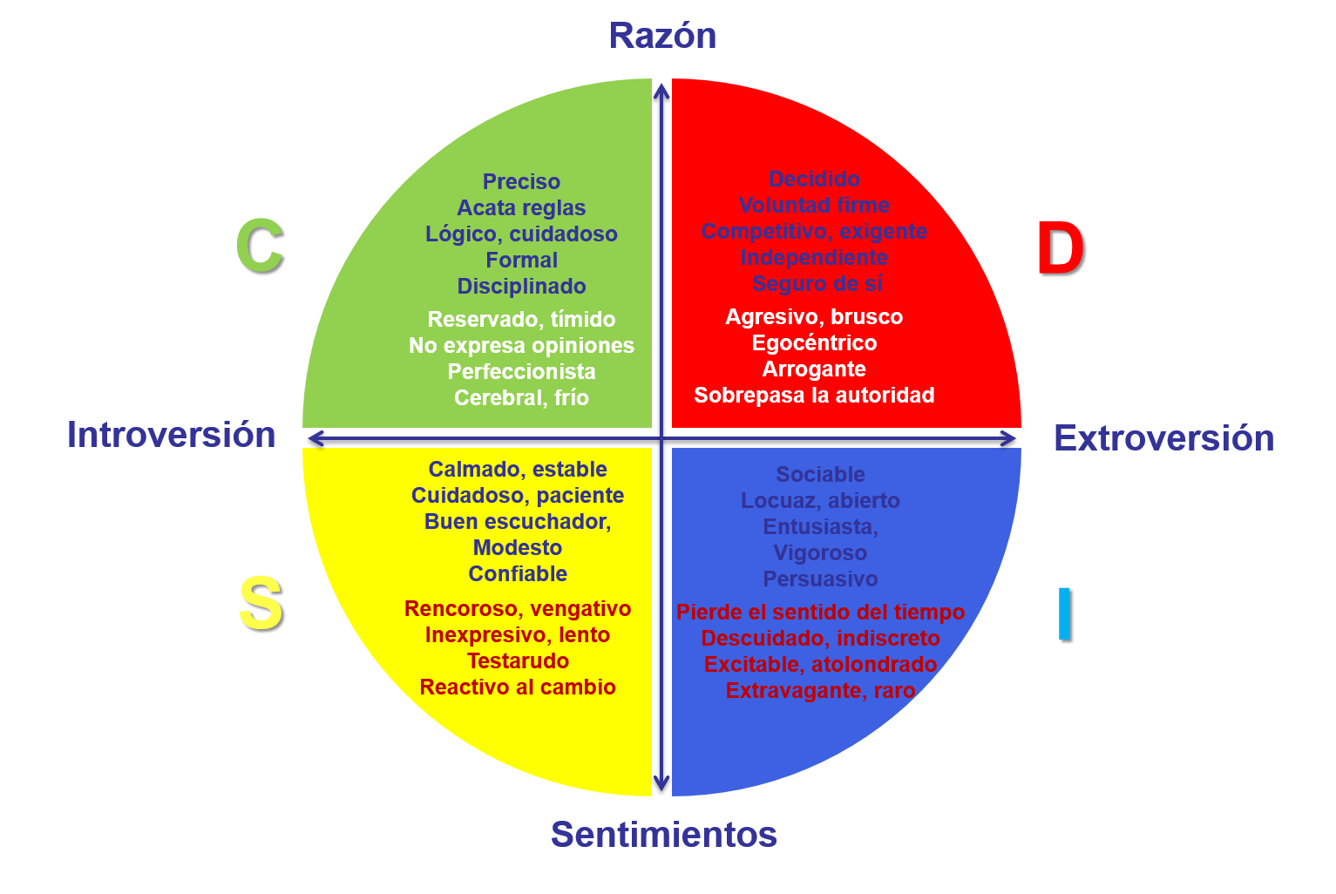

Slide 23
El Comportamiento Refleja Actitudes
“Sea, pues, que la doncella a quien yo dijere: Baja tu cántaro, te ruego, para que yo beba, y ella respondiere: Bebe, y también daré de beber a tus camellos; que sea ésta la que tú has destinado para tu siervo Isaac;...”
Génesis 24:11

Slide 24
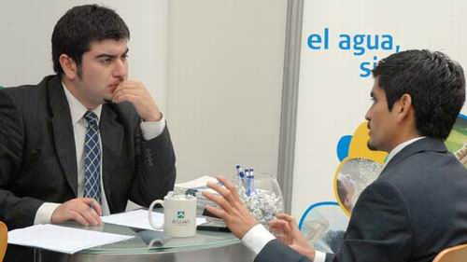
La Entrevista
Estructurada
Preparar cuestionario
Preguntas directas
Abiertas
Cerradas
Preguntas Hipotéticas
Escuche con atención
Observe naturalmente.
Tome notas
No menos de una hora de duración.
.

Slide 25
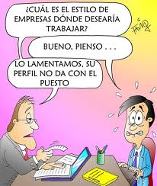
Objetivos de la Entrevista
Verificar responsabilidad.
Conocer el entorno familiar.
Averiguar su educación, principios y valores.
Verificar personalidad.
Verificar razones de cambio
.

Slide 26
¿Qué dice La Biblia?
¿Andarán dos juntos, si no estuvieren de acuerdo?
Amós 3:3
“No os unáis en yugo desigual con los incrédulos; porque ¿qué compañerismo tiene la justicia con la injusticia? ¿Y qué comunión la luz con las tinieblas? ¿Y qué concordia Cristo con Belial? ¿O qué parte el creyente con el incrédulo?”
2 Corintios 6:14-15

Slide 27
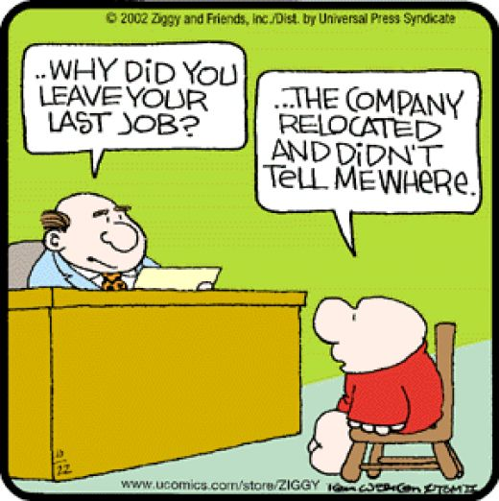

Slide 28
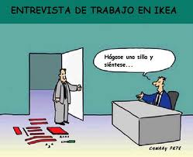
Objetivos de la Entrevista
Averiguar Patrones de Comportamiento.
Verificar Fortalezas y Debilidades.
Verificar Conocimientos y habilidades.
Verificar intereses a mediano y largo plazo.
.

Slide 29
La Diversidad del Talento Humano
“Ahora bien, hay diversidad de dones, pero el Espíritu es el mismo. Y hay diversidad de ministerios, pero el Señor es el mismo. Y hay diversidad de operaciones, pero Dios, que hace todas las cosas en todos, es el mismo.”
1 Corintios 12:4-7

Slide 30
Preguntas Abiertas
¿Qué es lo que más le agrada de su jefe?
¿Qué nos diría su jefe anterior de su persona?
¿Qué nos dirían sus empleados de usted?
¿Qué es lo que más le gusta de su trabajo?
Si usted fuera el _______ de esta compañía ¿qué es lo primero que haría?
¿Que causales, según su criterio, son de despido inmediato?
¿Qué piensa de la legalización de la droga?

Slide 31
Preguntas Abiertas Hipotéticas
Si al salir inmediatamente del restaurante se dio cuenta que no le cobraron el café ¿usted qué haría?
Cuál sería su reacción si se encuentra en el piso un billete de $20 dólares en una reunión de amigos.?

Slide 32
Lo que sale de adentro…
“El hombre bueno, del buen tesoro de su corazón saca lo bueno; y el hombre malo, del mal tesoro de su corazón saca lo malo; porque de la abundancia del corazón habla la boca.”
Lucas 6:45

Slide 33


La Contratación
Obligaciones del puesto.
Horarios, Objetivos, Actividades, Políticas y Procedimientos.
Derechos del puesto
Salarios, bonificaciones, beneficios, retenciones.
Contrato de trabajo.
Razones de suspensión de contrato.
Período de prueba.

Slide 34
La Retención
Practique siempre la amabilidad.
Capacite a su personal nuevo y antiguo.
Apoye a sus empleados.
Mantenga reglas claras.
Cumpla sus promesas.
INSPIRE CONFIANZA

Slide 35
Un caso de estudio
“Estoy desconcertada, recientemente desvincularon a un compañero, al que a juicio de la mayoría su trabajo era excelente. Somos un departamento pequeño, y sacando la cuenta con mis compañeros nadie supera los dos años laborales, y el despido es en promedio cada tres meses. Creo que las gerencias deberían colocar el foco no en los empleados, en este caso, sino en la jefatura que los lidera, porque a mi juicio no lo está haciendo correctamente.”

Slide 36
Pida a Dios Sabiduría
“Y si alguno de vosotros tiene falta de sabiduría, pídala a Dios, el cual da a todos abundantemente y sin reproche, y le será dada.”
Santiago 1:4-6

Slide 37
“Porque Jehová da la sabiduría, y de su boca viene el conocimiento y la inteligencia. El provee de sana sabiduría a los rectos.”
Proverbios 2:6-7

Slide 38
Pida Discernimiento
“Da, pues a tu siervo corazón entendido para juzgar a tu pueblo, y para discernir entre lo bueno y lo malo; porque ¿quién podrá gobernar este tu pueblo tan grande?
1 Reyes 3:9

Slide 39
No confíe en su prudencia
“Fíate de Jehová de todo tu corazón, y no te apoyes en tu propia prudencia. Reconócelo en todos tus caminos, y él enderezará tus veredas.”
Proverbios 3:5-6

Slide 40
Nuestro caminar es torcido
“Hay camino que al hombre parece derecho;pero su fin es camino de muerte.”
Proverbios 14:12

Slide 41
El Pensamiento errado del hombre
“Pues habiendo conocido a Dios, no le glorificaron como a Dios, ni le dieron gracias, sino que se envanecieron en sus razonamientos, y su necio corazón fue entenebrecido.”
Romanos 1:21
“Profesando ser sabios, se hicieron necios y cambiaron la gloria del Dios incorruptible en semejanza de imagen de hombre corruptible”.
Romanos 1:22-23

Slide 42
El ejemplo del joven rico
“Entonces vino uno y le dijo: Maestro bueno, Qué bien haré para tener la vida eterna? El le dijo, Por qué me llamas bueno? Ninguno hay bueno sino uno: Dios. Mas si quieres entrar en la vida, guarda los mandamientos. Le dijo: Cuáles? Y Jesús dijo: No matarás. No adulterarás. No hurtarás. No dirás falso testimonio. Honra a tu padre y a tu madre; y amarás a tu prójimo como a ti mismo.”
Mateo 19:16-19

Slide 43
Creyó que tenía los méritos
“El Joven le dijo: Todo esto lo he guardado desde mi juventud. Qué mas me falta?”
Mateo 19:20

Slide 44
El asombro de los discípulos
“Sus discípulos, oyendo esto, se asombraron en gran manera, diciendo: Quién pues podrá ser salvo? Y mirándolos Jesús, les dijo: Para los hombres esto es imposible; mas para Dios todo es posible.”
Mateo 19: 25-26

Slide 45
La Unidad de la Ley
“Porque cualquiera que guardare toda la ley, pero ofendiere en un punto, se hace culpable de todos.”
Santiago 2:10

Slide 46
Ante la Ley todos hemos pecado
“Si decimos que no tenemos pecado, nos engañamos a nosotros mismos, y la verdad no está en nosotros.”
1 Juan 1:8

Slide 47
Cómo podemos limpiarnos del pecado?
“Si confesamos nuestros pecados, él es fiel y justo para perdonar nuestros pecados y limpiarnos de toda maldad”.
1 Juan 1:9
“…y si alguno hubiere pecado, abogado tenemos para con el Padre, a Jesucristo el justo.”
1 Juan 2:1

Slide 48
Y Heredar la Vida Eterna
“De cierto, de cierto os digo: El que oye mi palabra y cree al que me envió, tiene vida eterna; y no vendrá a condenación, más ha pasado de muerte a vida”.
Juan 5:24

